Slide 1

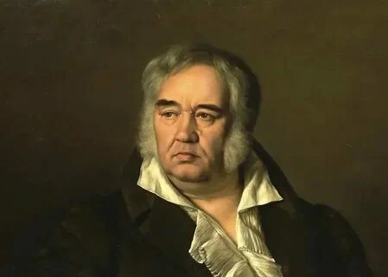
Иван Андреевич Крылов 13 февраля 1769 – 21 ноября 1844 гг.

Slide 2
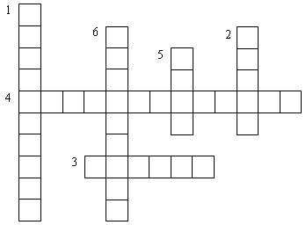
1. Человек, пишущий басни. (Баснописец.) 2. Вид литературного произведения. (Басня.) 3.Известный русский баснописец. (Крылов.) 4.Перенесение человеческих черт на неодушевлённые предметы и явления. (Олицетворение.) 5.Весёлая добродушная насмешка. (Юмор.) 6.Иносказательное изображение предмета, явления с целью наиболее наглядно показать его существенные черты. (Аллегория.)

Slide 3
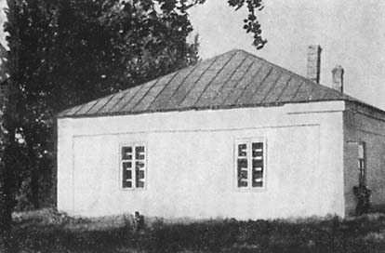
Родился И. А. Крылов в Москве в 1769 г. в семье бедного армейского офицера

Slide 4
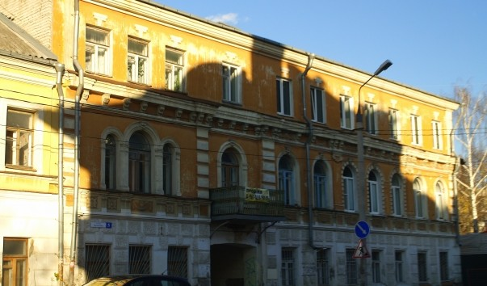
Отставка отца, отъезд в Тверь. Дом, где жил Иван Крылов в Твери, находился в Затверечье. Вместе с семьёй Крылов жил в доме бабушки, который располагался в начале улицы Советской, около Дома офицеров. Считается, что сегодня этот дом не сохранился, хотя посёлок и стоит на месте, но от XVIII века там остались первая линия по Волге и церкви.

Slide 5
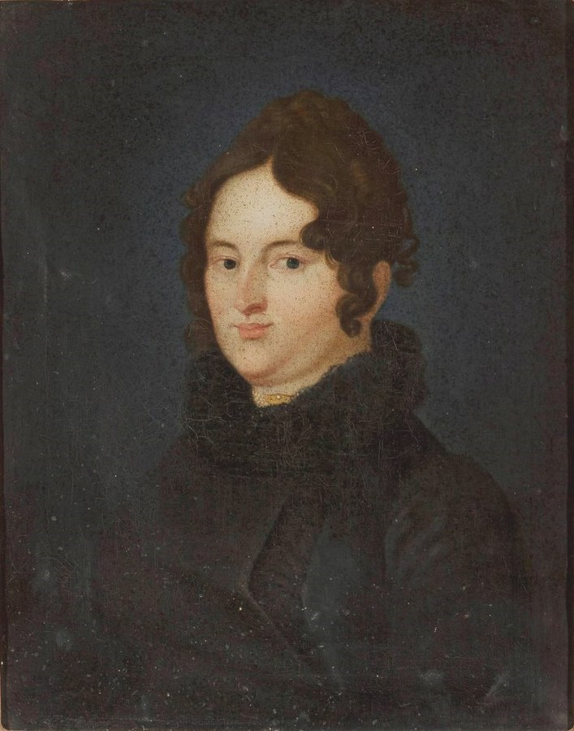
Мать – Мария Алексеевна Крылова, после того, как не стало мужа, сама заботилась о воспитании сына.

Slide 6
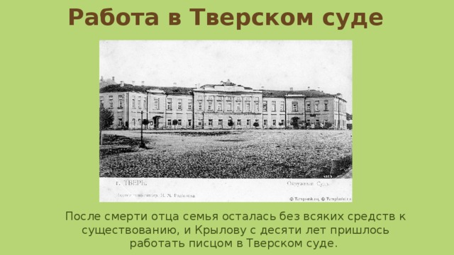
После смерти отца для Крылова настали трудные времена. Уже в девять лет мальчик поступил на службу в губернский магистрат города Тверь, где до него работал отец. Несмотря на это, юный Иван уделял большое внимание своему образованию. Богатые соседи из милости разрешили ему заниматься французским вместе с их детьми. Но в магистрате платили мало, и Крылов понял, что такое жить в нищете

Slide 7
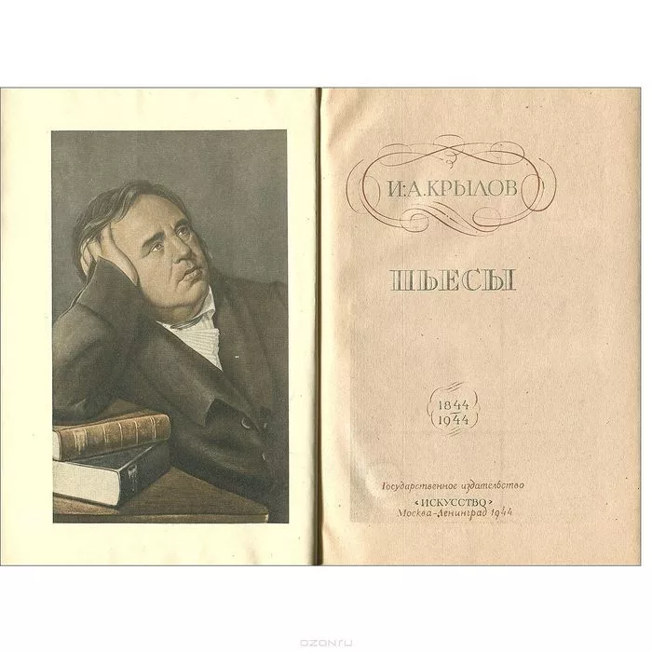
Неудача первых пьес (трагедий) Ивана Крылова заключалась в том, что их не печатали и не ставили в театре. Первая трагедия Крылова — «Филомела» — была подражательской и, как отмечают исследователи, довольно слабой с художественной точки зрения. Широкой известности молодому автору она не принесло. Также невозможность появления на сцене многих пьес Крылова была связана с остротой социальных и политических характеристик, резким осмеянием тогдашнего быта дворянского общества и прозрачными выпадами против литературных недругов. Кроме того, решающую роль в неудачах с постановкой пьес на сцену сыграло «неблаговоление» административных лиц

Slide 8
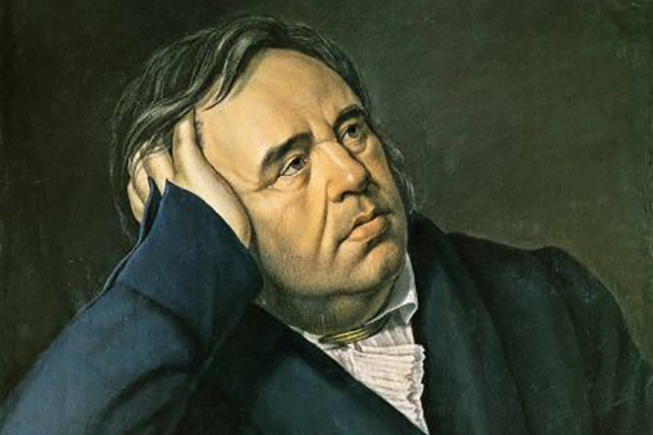
1786–1788 – созданы комедии “Бешеная семья”, “Сочинитель в прихожей”, “Проказники” и трагедия “Филомела”. Имя молодого драматурга приобретает известность в театральных и литературных кругах

Slide 9

И. А. Крылов выпускал следующие журналы: «Почта духов». Ежемесячный сатирический журнал, который выходил в 1789 году с января по август. Представлял собой переписку арабского философа и волшебника Маликульмулька с представителями стихий. «Зритель». Выпускался в 1792–1793 годах. В нём можно было прочитать описание состояния русской сцены, анализ репертуара и актёрского исполнения, а также заметки о поведении зрителей во время представления и театральном быте. «Санкт-Петербургский Меркурий». Издавался Крыловым совместно с А. И. Клушиным в 1793 году.

Slide 10


Slide 11
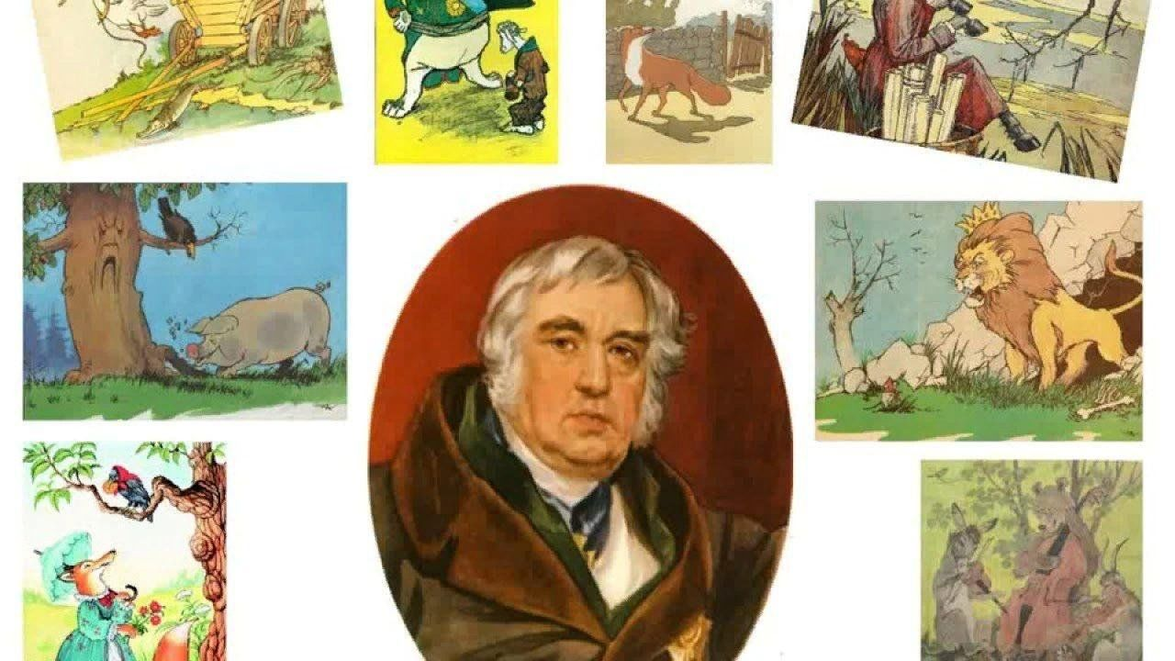
Иван Андреевич Крылов написал более 200 басен. В одних он обличал русскую действительность, в других — людские пороки, третьи — просто стихотворные анекдоты. 5 Успех и слава баснописца начались с выпуска первой книги его басен весной 1809 года. Этот сборник имел ошеломляющий успех. В 1811 году была издана вторая книга «Новые басни», которая дополняла первую. Басни Крылова быстро получили широкую известность. Уже в 1824 году в Париже вышел двухтомник его басен в переводе на французский и итальянский. Дальше следовали переводы на большинство европейских языков. При жизни писателя около 80 тысяч сборников басен были проданы.

Slide 12
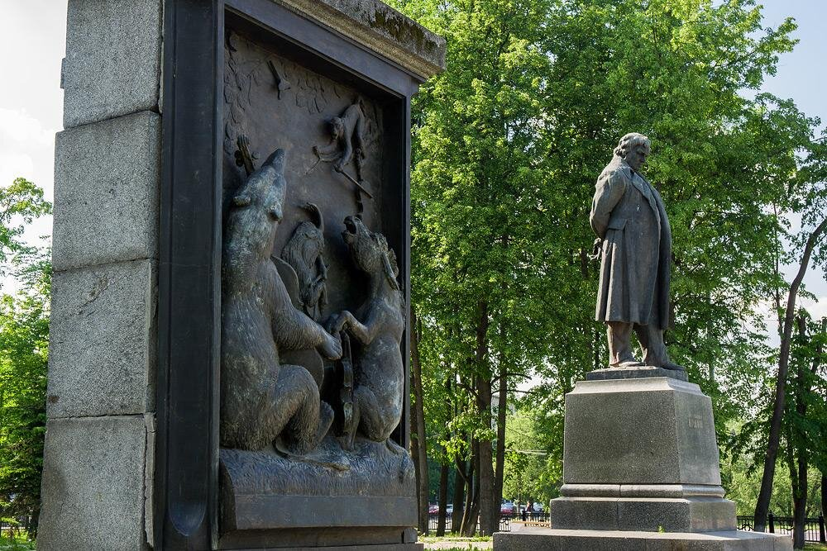
Памятник Ивану Андреевичу Крылову, знаменитому русскому баснописцу, установлен в Затьмацкой части Твери

Slide 13
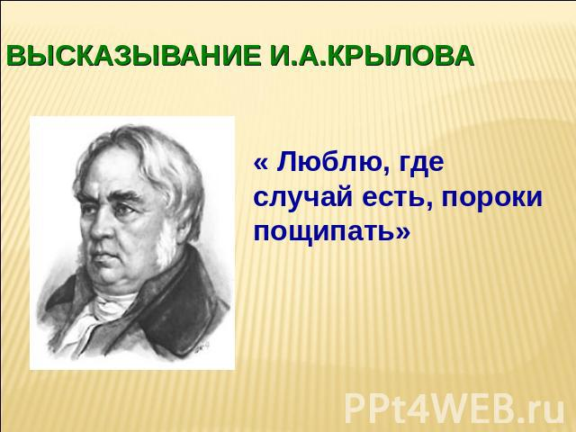

Slide 14
Источники:
https://avatars.mds.yandex.net/get-entity_search/2114485/952453673/S600xU_2x
https://litvek.com/icl/i/66/35766/_02.jpg
3. https://rutraveller.ru/icache/place/1/195/037/119537_890x565.jpg
4. https://spadilo.ru/biography/ivan-andreevich-krylov/
5. https://ru.m.wikipedia.org/wiki/Файл:Maria_Alexeevna_Krylova.jpg
6. https://yandex.ru/support/search/ru/
7. https://litfest.ru/biografii/krylov.html
8. https://www.votpusk.ru/article/attractions/rossiya-centralnyi-r-n/tver/pamyatnik_i_a_krylovu_v_tveri-a
9. https://dzen.ru/a/Zc8qFC_hdxSmK4Cu
10. https://multiurok.ru/files/priezientatsiia-ivan-andrieievich-krylov-s-blits-o.html?reg=ok?login=ok
11. https://ppt4web.ru/literatura/andreevich-krylov-velikijj-russkijj-poehtbasnopisec.html

